Slide 1
技優成果 指導老師:張明弘
組員:D1114162043林聖哲
D1114161053楊諮諺
D1114162706蔡明翰 技優領航專班(智慧機器人組)

Slide 2
亞洲機器人大賽名次
宏國場輪型機器人競速挑戰賽 第二名
勤益場輪型機器人競速挑戰賽 佳作
正修場輪型機器人競速挑戰賽 第三名
宏國場無人機智能編程挑戰賽 佳作
勤益場無人機智能編程挑戰賽 佳作
正修場無人機智能編程挑戰賽 佳作

Slide 3
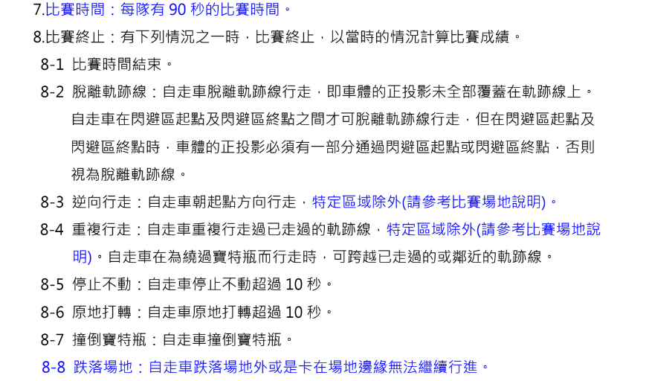

Slide 4
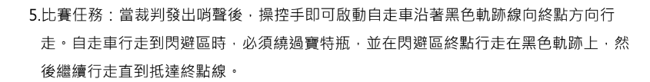

Slide 5
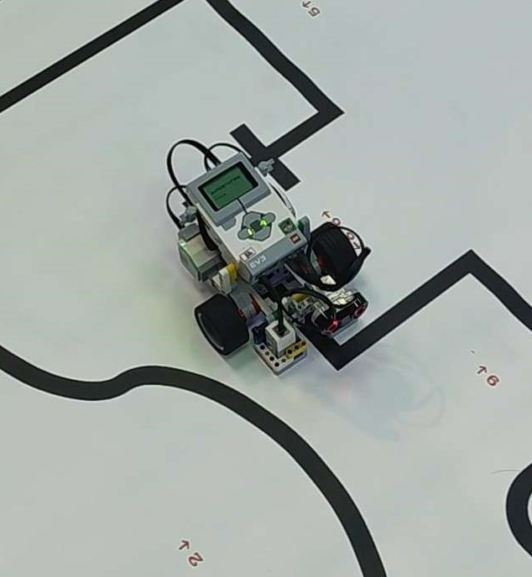
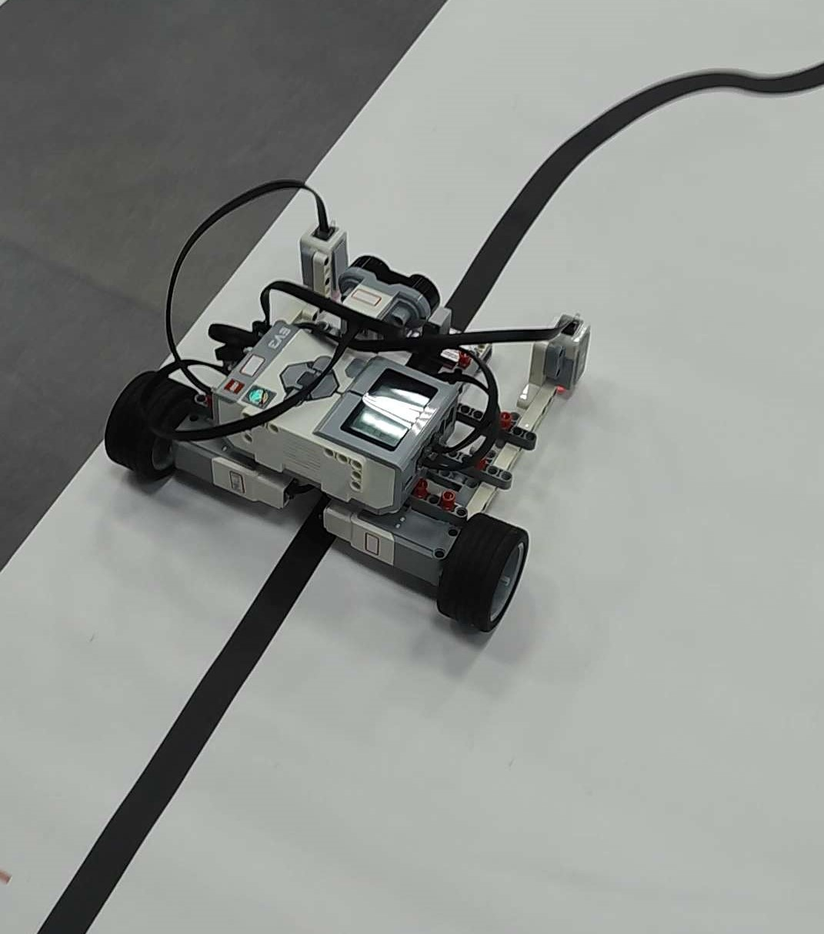
樂高機器人構造
前期
後期

Slide 6
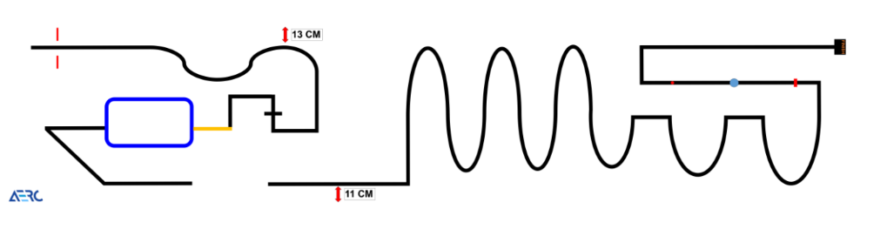
樂高比賽圖第一張

Slide 7
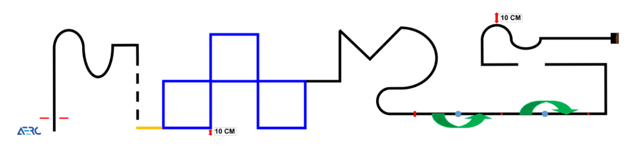
樂高比賽圖第二張

Slide 8
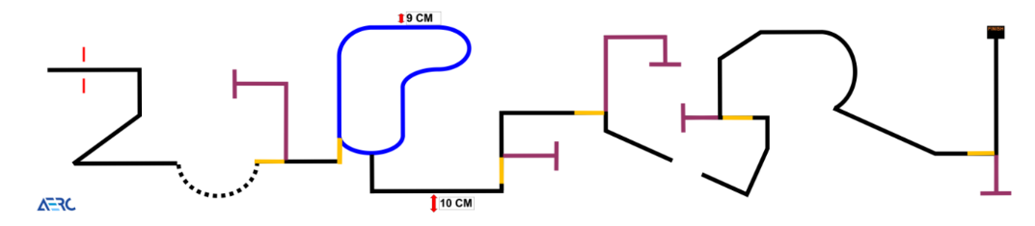
樂高比賽圖第三張

Slide 9
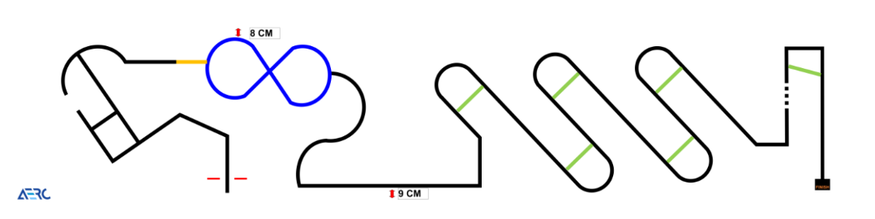
樂高比賽圖第四張

Slide 10
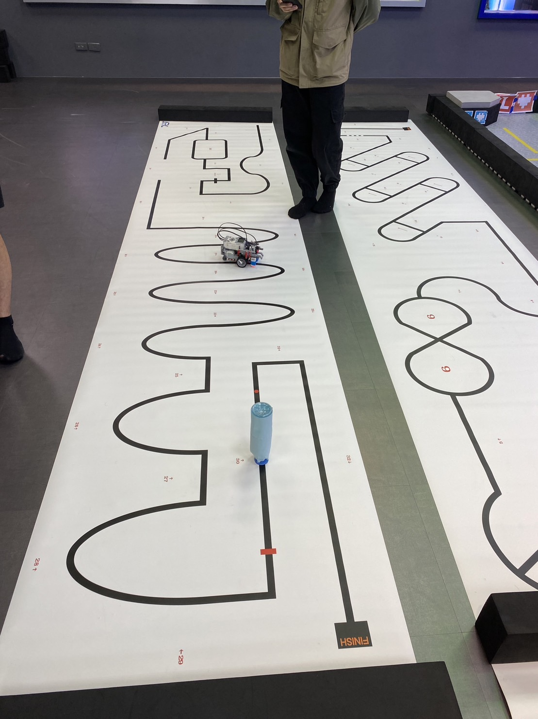
練習遇到的困難及突破
顏色感測器有誤差
競爭對手的機構有更好的優化
電量的不同讓馬達旋轉角度不固定

Slide 11
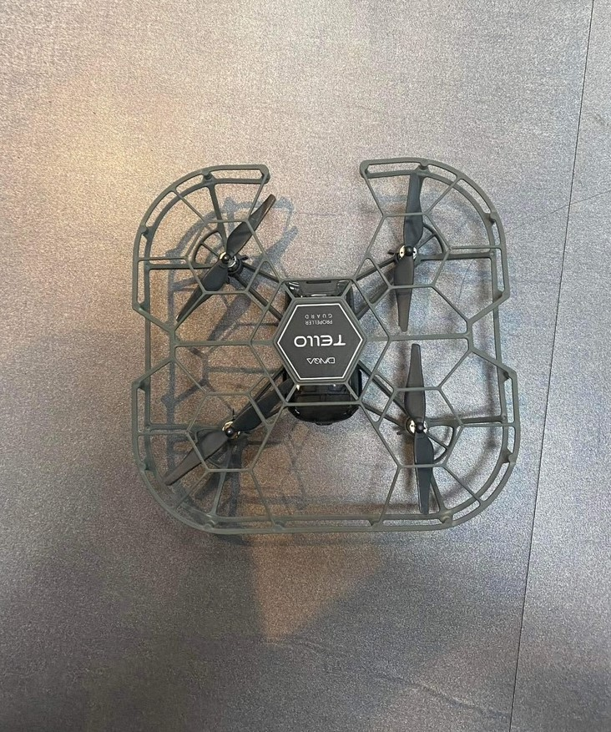
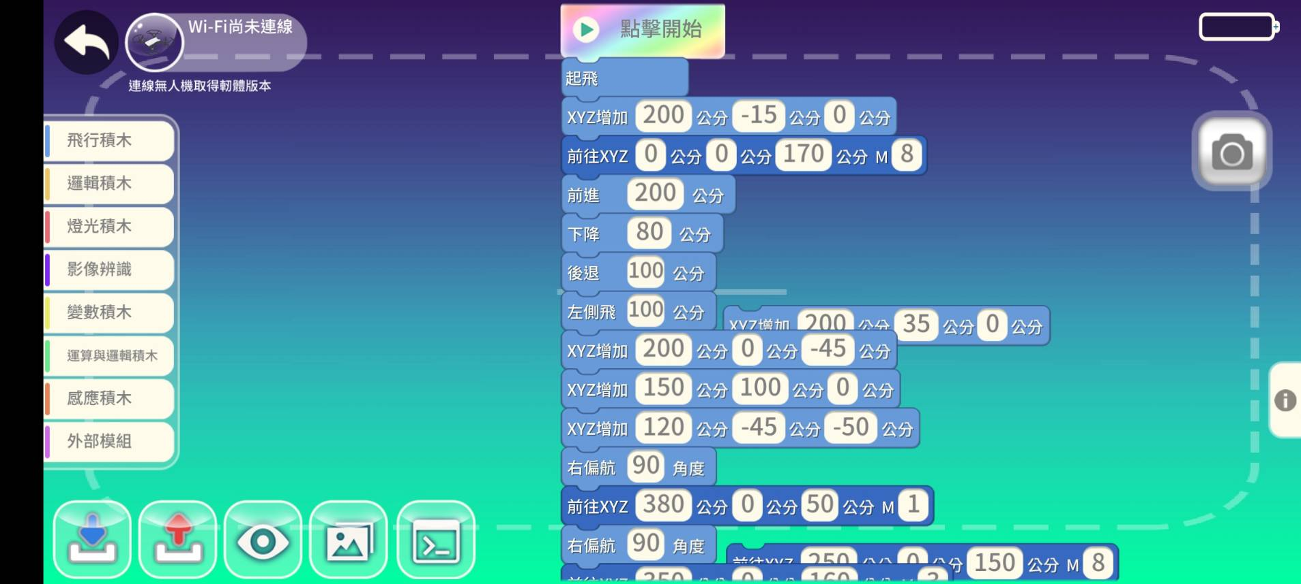
無人機編程
TELLO無人機

Slide 12
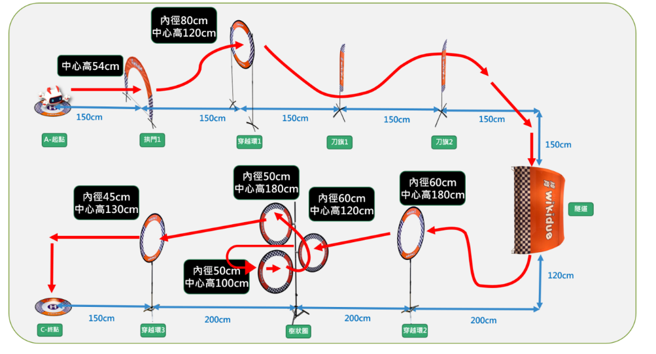
無人機比賽地圖

Slide 13
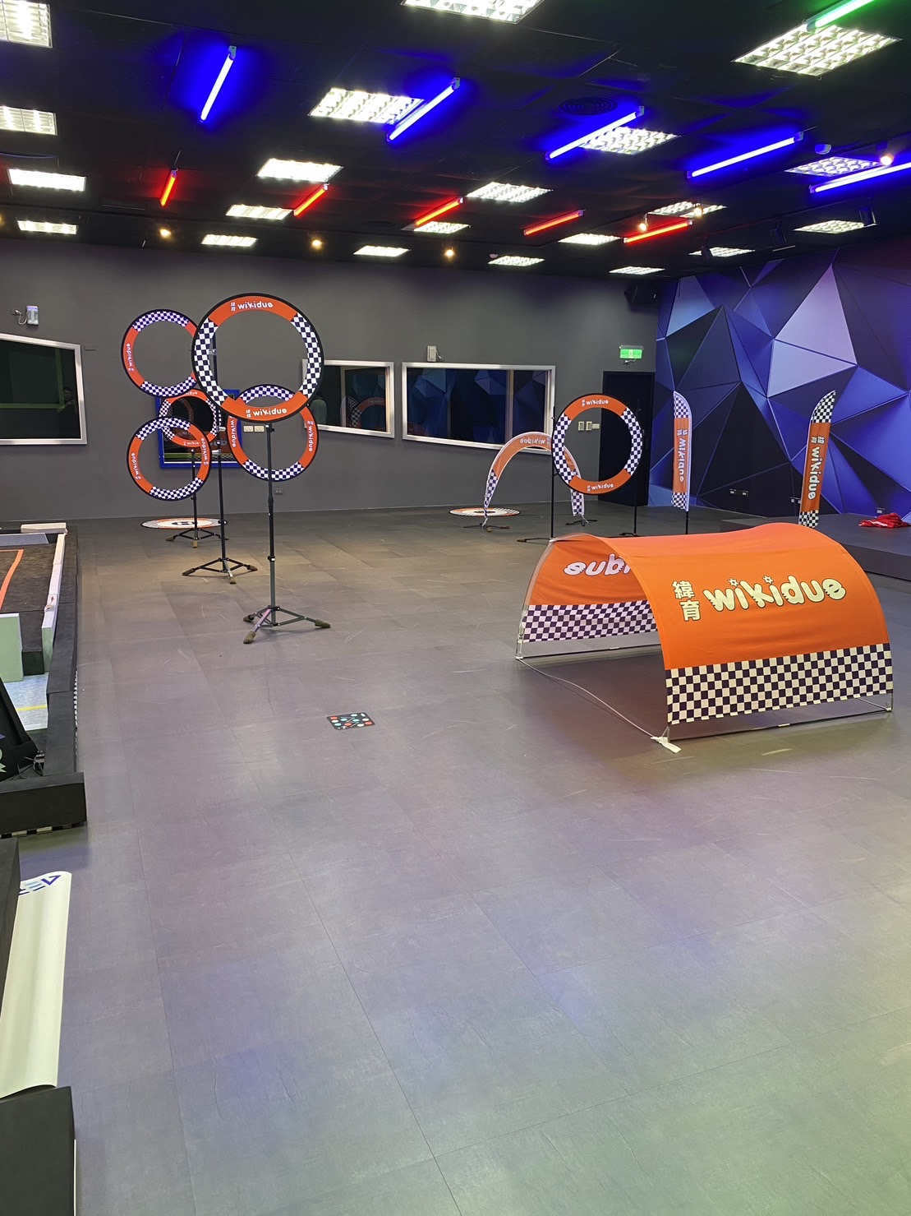
練習遇到的困難及突破
無人機感測器誤差大,會導致無人機有時飛遠飛rup4
電池過熱
比賽組別多導致練習時間少

Slide 14
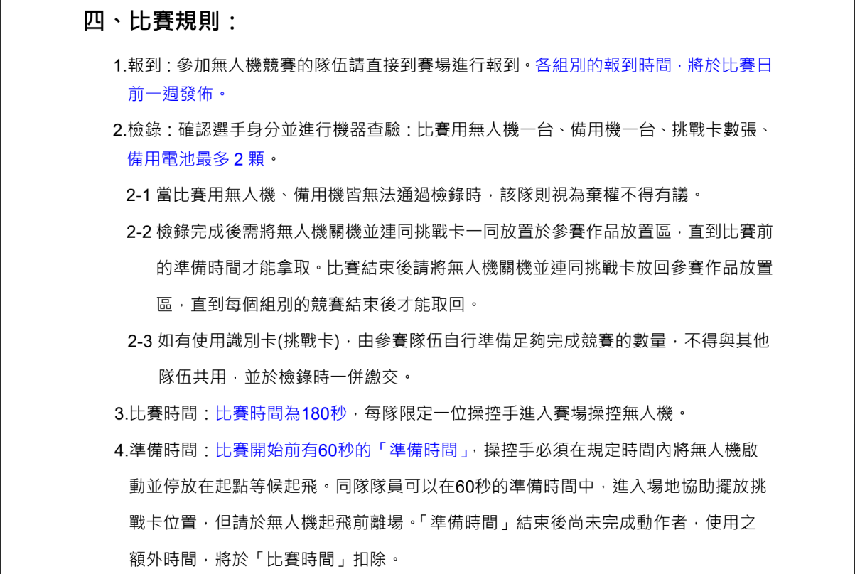

Slide 15
專題
自動章魚燒機

Slide 16
動機
為了更迅速的

Slide 17
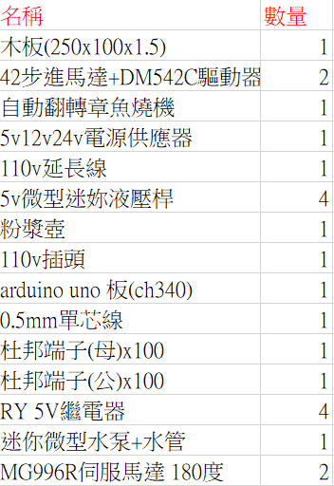
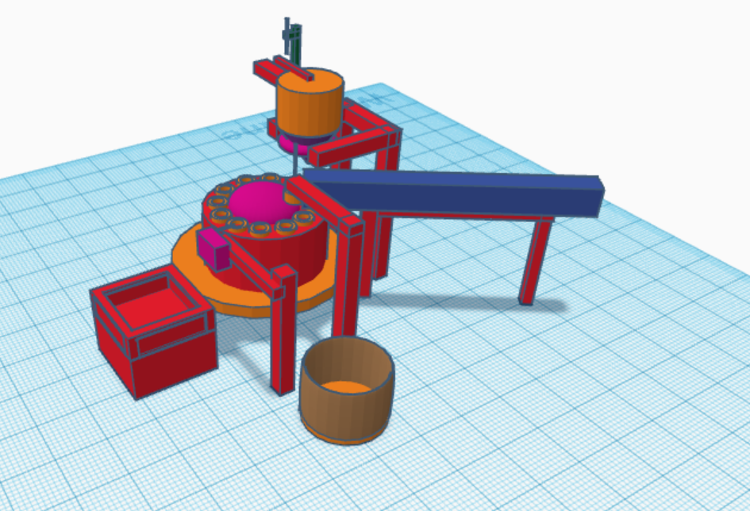

Slide 18
動作流程圖
啟動設備
A
B
伺服跟步進馬達回歸原點
累積次數+1
伸長伸縮桿刺入章魚燒
小型幫浦抽油
刷子刷油
累計次數=12?
伺服馬達旋轉
否
步進馬達正轉30度
是
縮回伸縮桿使章魚燒掉入籃子
否
等待一分鐘
倒入麵糊
步進馬達正轉30度
開始翻面
再等一分鐘
步進馬達正轉30度
累積次數+1
步進馬達反轉90度
是
旋轉掉入章愉塊
累計次數=12?
A
B
結束流程

